Slide 1
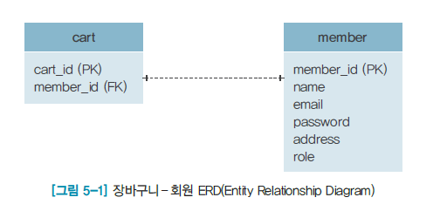
5.1 연관 관계 매핑 종류 : 일대일 단방향 매핑
회원들은 각자 자신의 장바구니를 하나 갖고 있으며 장바구니 입장에서 보아도 자신과 매핑되는 한 명의 회원을 갖는 일대일 매핑 구조

Slide 2
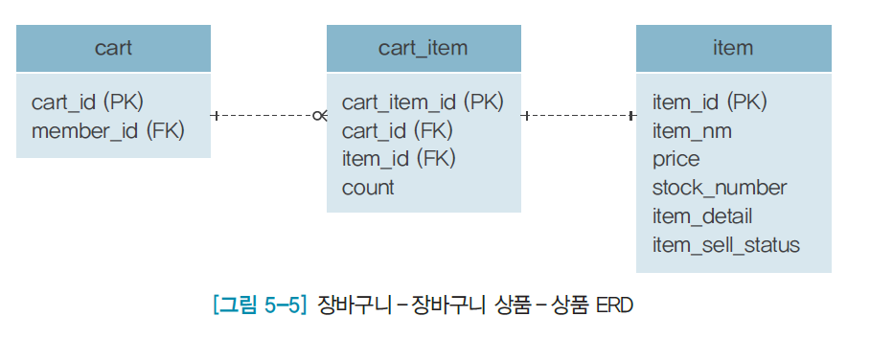
5.1 연관 관계 매핑 종류 : 다대일 단방향 매핑
장바구니에는 고객이 관심이 있거나 나중에 사려는 상품들을 담아둠
하나의 장바구니에는 여러 개의 상품들이 들어갈 수 있음
하나의 상품은 여러 장바구니에 장바구니 상품으로 들어갈 수 있음

Slide 3
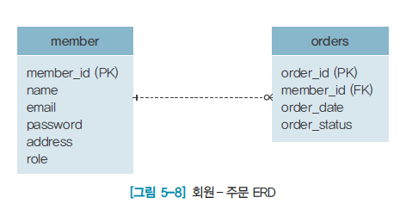
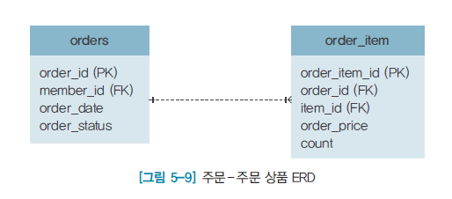
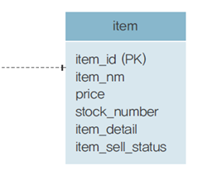
5.1 연관 관계 매핑 종류 : 다대일/일대다 양방향 매핑
주문과 주문 상품의 양방향 매핑 예제

Slide 4
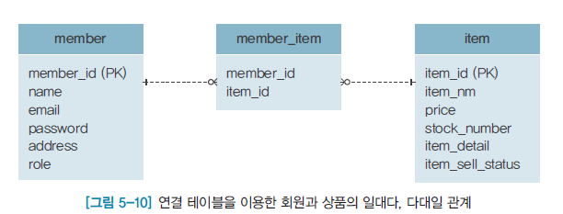
5.1 연관 관계 매핑 종류 : 다대다 매핑
실무에서는 사용하지 않는 매핑
관계형 데이터베이스는 정규화된 테이블 2개로 다대다를 표현할 수 없음
연결 테이블을 생성해서 다대다관계를 일대다, 다대일 관계로 풀어냄

Slide 5
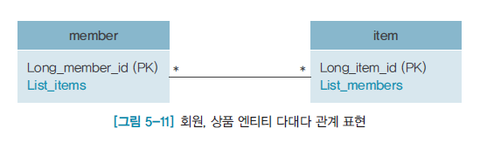
5.1 연관 관계 매핑 종류 : 다대다 매핑
객체는 테이블과 다르게 컬렉션을 사용해서 다대다 관계를 표현할 수 있음
item을 리스트 형태로 가질 수 있으며, item 엔티티도 member를 리스트로 가질 수 있음

Slide 6
